Slide 1

Prueba Científico de Datos
DANIEL FELIPE BARON ESPITIA

Slide 2
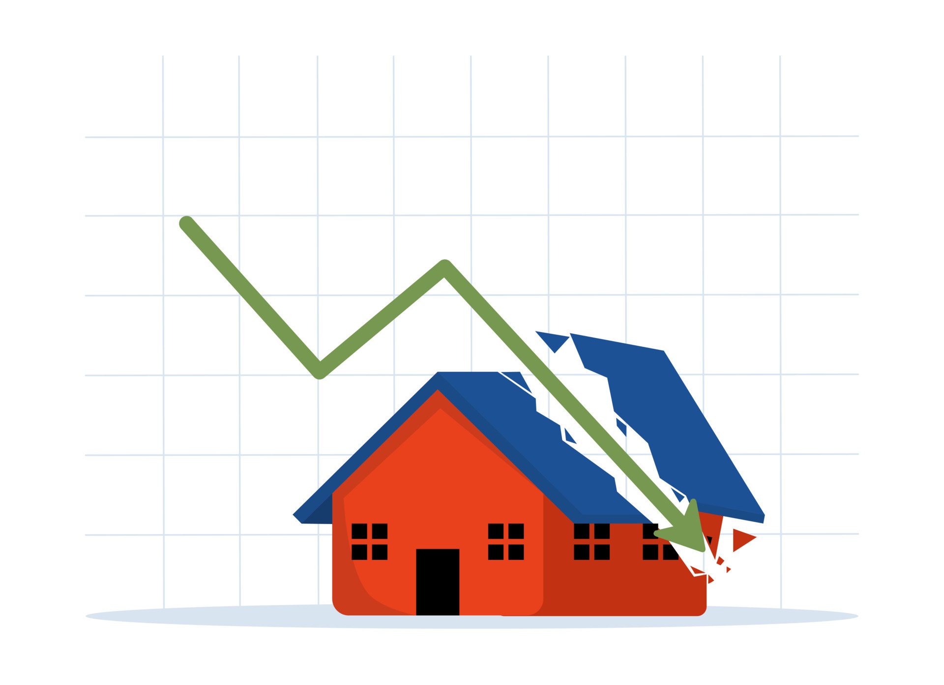
PRUEBA I: ESTIMACIÓN DEL PRECIO DE CASAS

Slide 3


Agenda
1
Introducción
Motivación
Problemática
2
Descripción del problema
Conjunto de datos
3
Descripción de los datos utilizados
4
Modelos construidos
Espacios de búsqueda y resultados
5
Dificultades
Principales dificultades a la hora de desarrollar el reto

Slide 4



Introducción
La predicción precisa de precios de casas tiene un impacto significativo en la toma de decisiones y en la gestión de riesgos financieros.
Créditos Hipotecarios: evaluar el valor de las propiedades al otorgar préstamos hipotecarios, mitigando riesgos crediticios.
Gestión de Riesgos: identificar y gestionar riesgos al respaldar inversiones y préstamos con valores reales.
Valoración de Activos: Predicciones justas y adaptables mejoran valoración en estados financieros.
Características de
una casa
Modelo de predicción
Predicción Precio
de la casa

Slide 5
Problemática
¿Cómo realizar una predicción precisa del precio de una casa?
Utilizar modelos de predicción vs conocimiento de un experto
¿De donde extraer información confiable?
Bases de datos publicas, bases de datos de otros países, recolectar información para construir una base de datos.
¿Que variables utilizar?
¿Utilizar características de la casa (# de habitaciones, # de baños, …)? ¿ Utilizar características geográficas (barrio, ciudad, departamento, …)?
¿Que modelos utilizar?
Modelos basados en reglas vs modelos basados en datos

Slide 6
Conjunto de datos
Descripción:
Variables asociadas a las características de la vivienda y su correspondiente precio.
Características o atributos de la vivienda (# de habitaciones, # de garajes, entre otros)
Variables asociadas a la ubicación de la vivienda (municipio, departamento, entre otros)
Valor total de la vivienda
Tamaño:
Conjunto de entrenamiento: 11.564 registros
Conjunto de prueba: 1.286 registros
Número de variables: 221 variables

Slide 7
Modelos Construidos
Preprocesamiento:
Eliminación de columnas:
Columnas asociadas a descripciones
Columnas asociadas a observaciones
Columnas con valores únicos
Filtrado de valores
Filtrado de valores fuera del rango de las columnas
Normalización de las categorías:
Reemplazo de valores
Reemplazo de caracteres especiales
Estandarización de las variables numéricas
Remoción de la media y escalamiento para tener varianza unitaria
Codificación de variables categóricas
Utilización de variables Dummies (OneHotEncoding)

Slide 8
Modelos Construidos
Modelos de regresión:
Regresión Lineal
Regresión Ridge
Regresión Lasso
Regresión ElasticNet
Regresión por Árboles de Decisión
Regresión por Bosques Aleatorios
Regresión por Gradient Boosting
Regresión por Vectores de Soporte
Regresión por K-Vecinos mas cercanos
Regresión con XGBoost
Espacios de Búsqueda:
Optimización de Hiperparámetros usando un espacio de búsqueda aleatorio (RandomizedSearchCV)

Slide 9
Modelos Construidos
Resultados obtenidos:
MODELO | MEJORES PARAMETROS | MAPE
Regresión por Árboles de Decisión | {'min_samples_split': 5, 'max_depth': None} | 0.0253
Regresión por K-Vecinos mas cercanos | {'weights': 'distance', 'n_neighbors': 3} | 0.4544
Regresión Ridge | {'alpha': 0.1} | 12142074727137233862656.0000
Regresión por Vectores de Soporte | {'kernel': 'poly', 'C': 10} | 1289898539321678364672.0000
Regresión Lineal | {'fit_intercept': False} | 13155713727079924105216.0000
Regresión Lasso | {'alpha': 10} | 14509133480357703712768.0000
Regresión por Bosques Aleatorios | {'n_estimators': 200, 'max_depth': 10} | 1595323155893107032064.0000
Regresión por Gradient Boosting | {'n_estimators': 200, 'learning_rate': 0.2} | 3725716016990579589120.0000
Regresión con XGBoost | {'n_estimators': 300, 'learning_rate': 0.1} | 67876243373772980224.0000
Regresión ElasticNet | {'l1_ratio': 0.1, 'alpha': 0.1} | 9717731045727866454016.0000

Slide 10
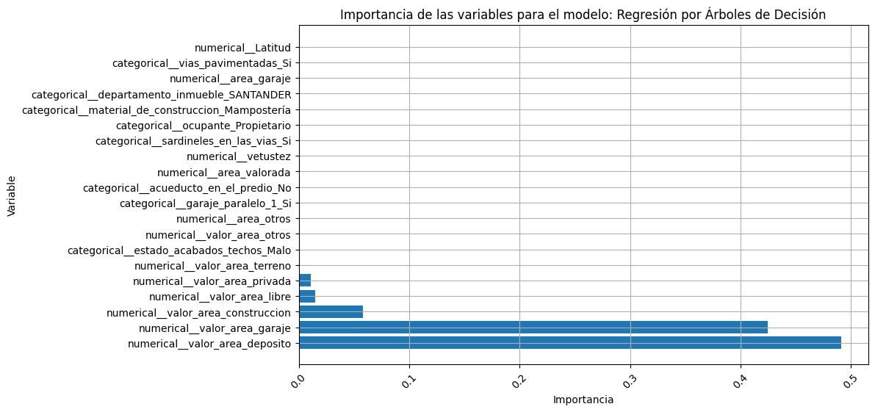
Modelos Construidos
Importancia de las variables para el mejor modelo:

Slide 11
Modelos Construidos
Conclusiones:
La mayoría de los modelos construidos no tuvo un buen desempeño, ni en el conjunto de datos de entrenamiento ni en el conjunto de datos de prueba.
Existen muy pocas variables con una importancia relevante en el mejor modelo entrenado.
El conjunto de datos utilizado es muy pequeño para obtener buenos resultados en la predicción del precio de las viviendas.
Es necesario utilizar modelos mas complejos o incluir únicamente las variables mas relevantes para la predicción de los precios de las viviendas (Análisis mas exhaustivo).

Slide 12
Dificultades
Las principales dificultades encontradas en el desarrollo del reto fueron:
Cantidad de variables en el dataset: Fue necesario revisar variable por variable para determinar el rango de dicha variable y limpiar los datos.
Decisión de si tomar una variable como numérica o categórica
Tiempo de entrenamiento de los modelos: Se quería probar una mayor cantidad de modelos pero debido a la limitación del tiempo no fue posible.
Decisión de si incluir o no la variable
Se planeó incluir la información de punto de interés para tener un conteo de la cantidad de puntos de interés cerca de cada vivienda. Sin embargo, por limitaciones de tiempo no fue posible incluir dicha información.

Slide 13

PRUEBA II: CLASIFICACIÓN DE IMÁGENES Imágenes con contenido vs Imágenes en blanco

Slide 14

Agenda
1
Problemática
Descripción del problema
Conjunto de datos
2
Descripción de los datos utilizados
3
Modelo construido
Arquitectura del modelo y resultados
4
Dificultades
Principales dificultades a la hora de desarrollar el reto

Slide 15
Problemática
Motivación:
Para la revisión de documentos que le llegan al banco para las diferentes solicitudes, es crucial clasificar dichos documentos como documentos en blanco o documentos con contenido. Lo anterior con el fin de facilitar y reducir el tiempo de procesamiento por parte de los analistas.
Objetivo:
Clasificación de documentos en dos categorías:
Documentos con contenido
Documentos en blanco

Slide 16
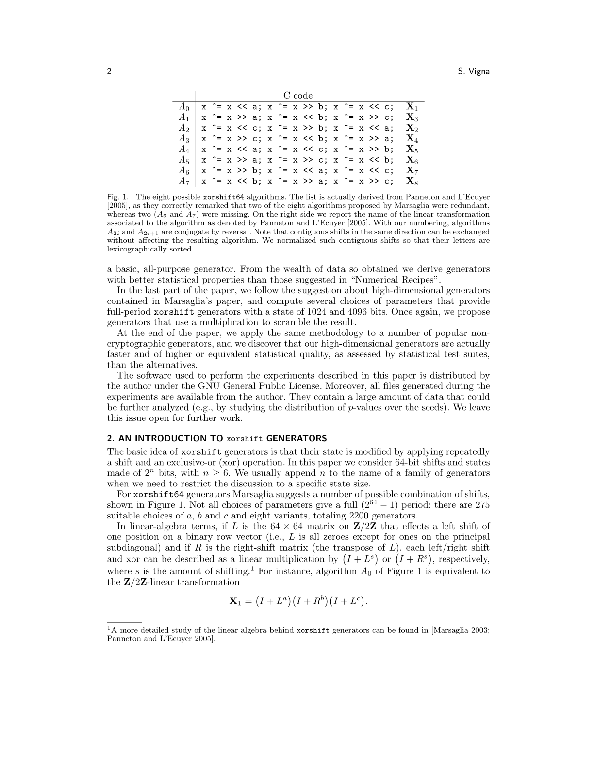

Conjunto de datos
Tamaño del dataset:
Entrenamiento:
Documentos en blanco: 111 imágenes
Documentos con contenido: 84 imágenes
Validación:
Documentos en blanco: 18 imágenes
Documentos con contenido: 8 imágenes
Prueba:
Documentos en blanco: 18 imágenes
Documentos con contenido: 8 imágenes
vs
Documento con contenido
Documento en blanco

Slide 17
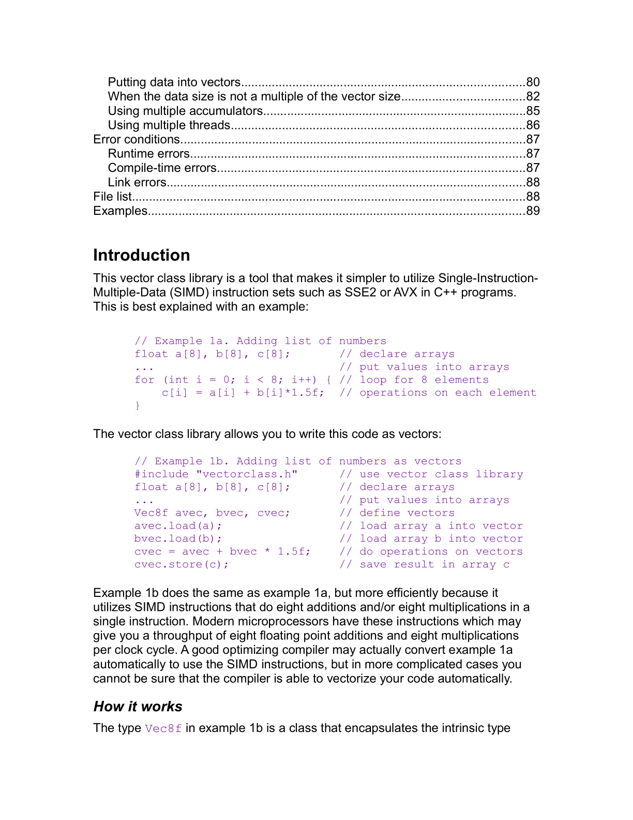
Modelo Construido
Preprocesamiento:
Técnicas de aumentación de datos:
Giro horizontal
Giro vertical
Rotación aleatoria de 30 grados
Fluctuación de color
Recortado aleatorio
Modificación del tamaño de las imágenes para estandarizarlas (830 pixeles por 500 píxeles)
Imagen original
Giro vertical
Recortado
aleatorio
Rotación aleatoria
De 30 grados
Giro horizontal
Fluctuación
de color

Slide 18
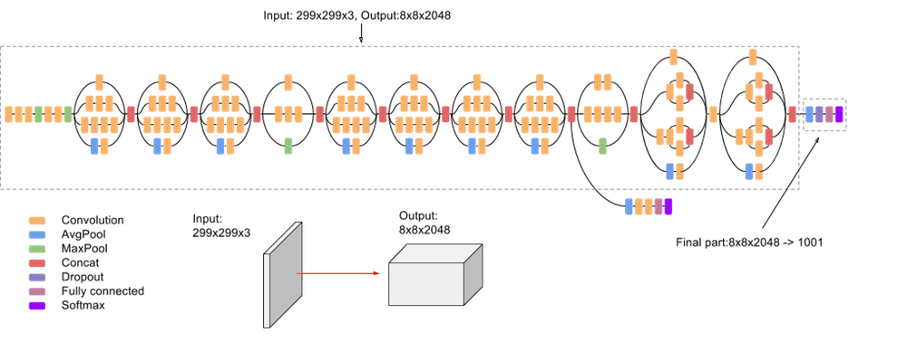
Modelo Construido
Extracción de características:
Red pre-entrenada InceptionV3: Red entrenada en conjuntos de datos muy grandes para la extracción de características importantes en las imágenes.

Slide 19
Modelo Construido
Clasificación de imágenes:
Perceptrón Multicapa: Tomar las características extraídas y generar la clasificación de las imágenes a partir de dichas características.
Capa Flatten
Capa Global Average
Pooling
Capa Densa
Capa Dropout
2D
512
0.1
256
0.1
2

Slide 20
Modelo Construido
Resultados
Para evaluar los resultados se utilizó la matriz de confusión evaluada sobre el conjunto de prueba.
Se observa que el modelo es capaz de clasificar de forma correcta todas las imágenes en el conjunto de prueba.
 | Predicciones
Reales |  | Negativo | Positivo
 | Negativo | 18 | 0
 | Positivo | 0 | 8

Slide 21
Dificultades
Las principales dificultades encontradas en el desarrollo del reto fueron:
Poca cantidad de imágenes para el entrenamiento del modelo
Tiempo de procesamiento elevado en CPU.
Configuración de las librerías para la utilización de GPU con el fin de disminuir el tiempo de entrenamiento del modelo.
Falta de tiempo para probar con otras arquitecturas de redes pre-entrenadas.

Slide 22

PRUEBA III: PROCESAMIENTO Y ANÁLISIS DE TEXTO

Slide 23

Agenda
1
Problemática
Descripción del problema
Conjunto de datos
2
Descripción de los datos utilizados
3
Análisis de datos
Resultados obtenidos
4
Dificultades
Principales dificultades a la hora de desarrollar el reto

Slide 24
Problemática
Motivación:
Las redes sociales contienen interacciones importantes con los usuarios en un ambiente no controlado. Esto permite que sean una buena forma de medir la aceptación que tienen los usuarios sobre diferentes empresas.
Objetivo:
Utilizar información disponible en la red social Twitter para medir la cantidad de usuarios Promotores y Detractores del banco Davivienda.
Clasificar a usuarios como detractores o promotores de acuerdo a los Tweets en los que se menciona al Banco Davivienda.

Slide 25
Conjunto de datos
Información relacionada a los tweets realizados por diferentes usuarios.
Usuario que realizó el tweet
Fecha del tweet
Texto asociado al tweet
Cantidad de Comentarios del tweet
Cantidad de Likes del tweet
Cantidad de Retweets del tweet
Tamaño del dataset:
1811 tweets
343 tweets en donde no se menciona al banco Davivienda
1.486 tweets en donde se menciona al banco Davivienda

Slide 26
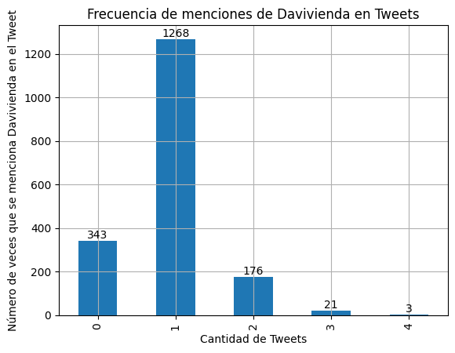
Conjunto de datos
Distribución de cantidad de menciones al banco Davivienda por Tweet
Se asume que entre mas veces se mencione a Davivienda, el tweet tiene mas importancia a la hora de su análisis.

Slide 27
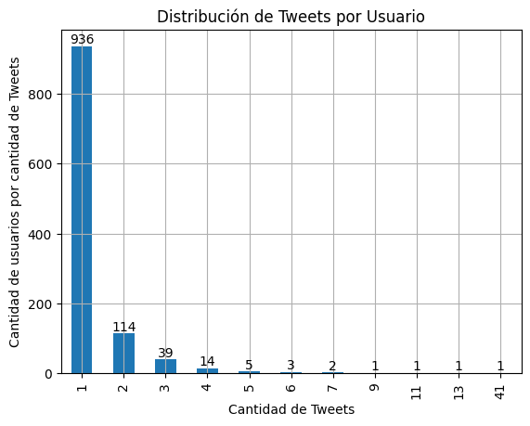
Conjunto de datos
Distribución de tweets por usuario
Se realizó el conteo de tweets por usuario

Slide 28
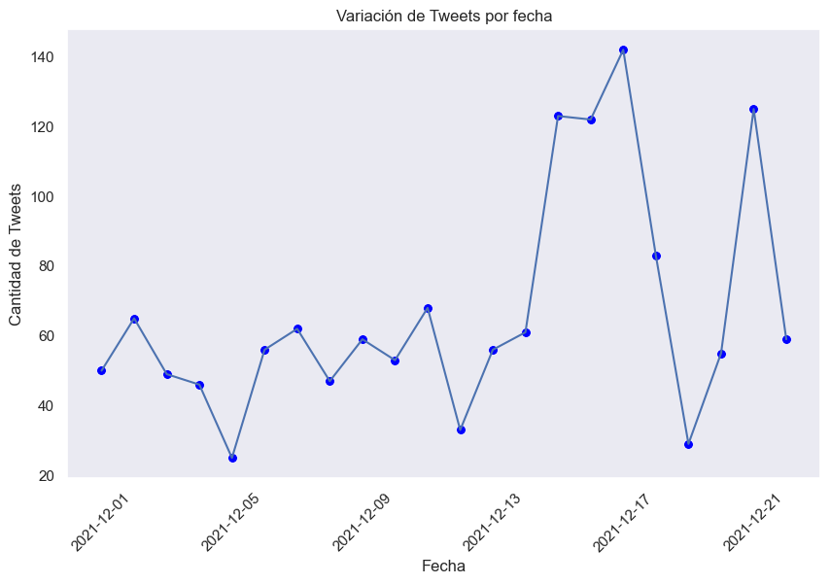
Conjunto de datos
Distribución de tweets por fecha
Se realizó el conteo de tweets por fecha disponible

Slide 29
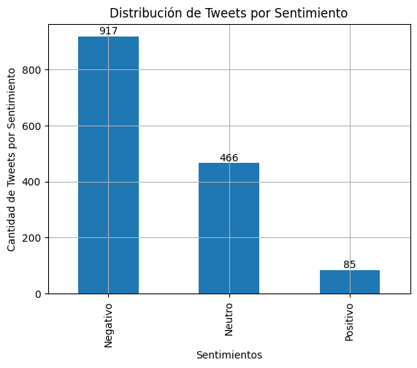
Análisis de datos
Análisis de sentimientos:
Se utilizó un modelo pre-entrenado para el análisis de sentimientos de tweets. (Disponible en HuggingFace)
El modelo retorna los siguientes valores:
Valor > 0 si el sentimiento es positivo
Valor < 0 si el sentimiento es negativo
Valor = 0 si el sentimiento es neutro

Slide 30
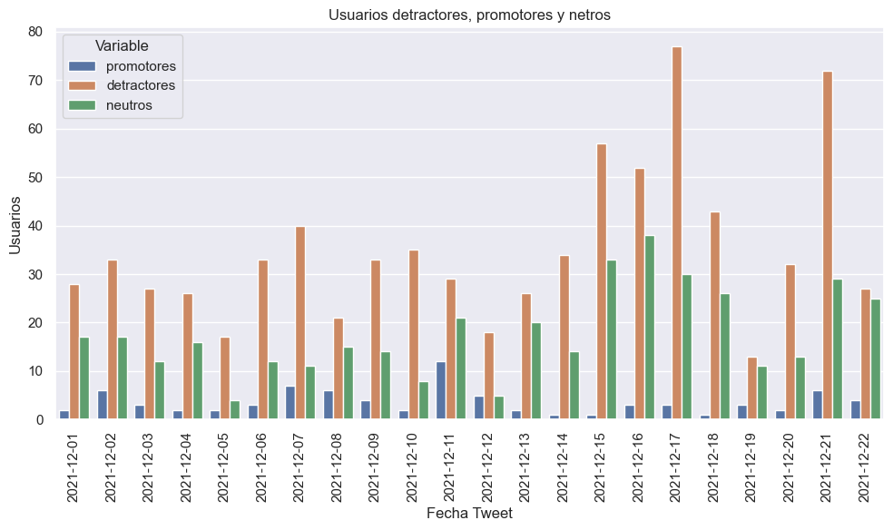
Análisis de datos
Conteo de usuarios:
Para cada usuario se tomo el valor que retorna el análisis de sentimientos y se multiplicó por la cantidad de veces que menciona al Banco Davivienda.
Se sumó los valores para cada Tweet por las diferentes fechas disponibles y se clasificó los usuarios de la siguiente forma:
Resultado > 0 es un usuario promotor
Resultado < 0 es un usuario detractor
Resultado = 0 es un usuario neutro

Slide 31
Dificultades
Las principales dificultades encontradas en el desarrollo del reto fueron:
Poca cantidad de tweets para el análisis realizado.
Ventana de tiempo muy pequeña para generar insights importantes.

